Slide 1
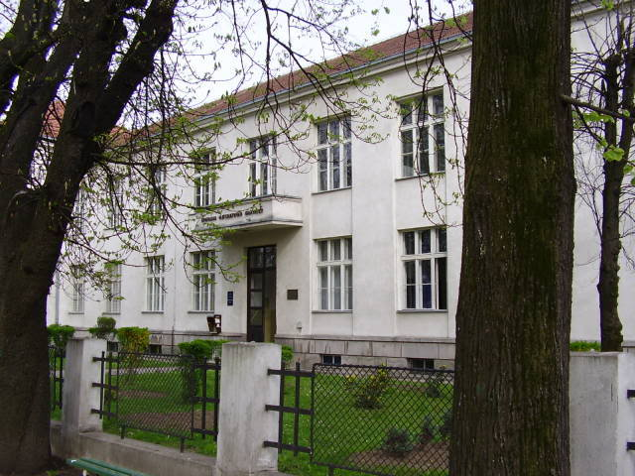
Примјена рачунара у биологији
Владимир Филиповић
vladaf@matf.bg.ac.rs

Slide 2
Хемијске формуле и реакције у радовима

Slide 3
Chemcial Markup Language CML

Slide 4
Chemcial Markup Language - CML
XML је данас најкоришћеније приступ за обезбеђивање семантике у научним документима, као што су MathML (за математику), SBML/BIOPAX (за биологију), GML and KML (за геометрију), SVG (за графику) and NLM-DTD, ODT and OOXML (за структурисање докумената).
Chemical Markup Language (ChemML or CML) је приступ за управљање информацијама о молекулима коришћењем алата као што су језик за означавање XML и програмског језика и окружења Java.
Ово је прва доменски специфична имплементација која је стриктно базирана на XML-у.
CML обезбеђује подршку за највећи део хемије, нарочито молекула, једињења, реакција, спектара, кристала и рачунарске хемије (compchem).

Slide 5
Chemcial Markup Language – CML (2)
Традиционално, хемијске информације су биле чуване у различитим форматима (типовима) датотека, што је спречавало њихову поновну искористивост.
CML користи преносивост XML-а да би помогао креирање интероперабилних докумената од стране CML аутора и хемичара. Постоји велики број алата који могу генерисати, обрађивати и прегледати CML документе. Издавачи могу, коришћењем CML-а, дистрибуирати хемију преко XML докумената.
CML може да подржи широк опсег хемијских појмова:
молекуле
реакције
спектре и аналитичке додатке
рачунарску хемију
хемијску кристалографију и материјале

Slide 6
Chemcial Markup Language – CML (3)
<cml convention="conventions:molecular" xmlns="http://www.xml-cml.org/schema" conventions="http://www.xml-cml.org/convention/" cmlDict="http://www.xml-cml.org/dictionary/cml/" nameDict="http://www.xml-cml.org/dictionary/cml/name/">
<molecule id="sulfuric acid">
<formula concise="sulfuric acid"/>
</molecule>
<molecule id="">
<formula title="[Cu(NH3)4]2+ SO42-]">
<formula formalCharge="+2">
<atomArray elementType="Cu"/>
<formula count="4">
<atomArray elementType="N H" count="1 3"/>
</formula>
</formula>
<formula formalCharge="-2">
<atomArray elementType="S O" count="1 4"/>
</formula>
</formula>
</molecule>
</cml>

Slide 7
Chemistry Add-in for Word

Slide 8
Chemistry Add-inn for Word
Свака наука има свој језик. За успех ма ког научног истраживања је од огромног значаја могућност комуникације и сарадње коришћењем језика те науке.
У хемији и билогији, не само да постоји специфичан језик, већ је то специфичан језик са својим специфичним симболима.

Slide 9
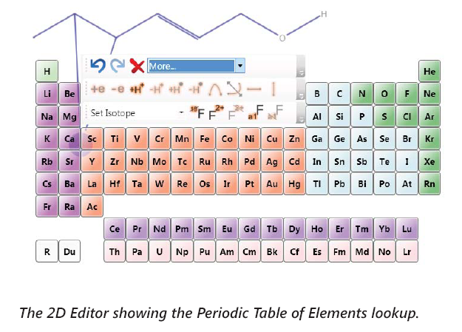
Chemistry Add-inn for Word (2)
Програм Chemistry Add-in for Word олакшава студентима, хемичарима и истраживачима да убаце и модификују хемијске информације, као што су ознаке, формуле и 2D прикази, из и
у Microsoft Office Word.
Он упреже моћ језика Chemical Markup Language (CML) који представља
XML за хемију.

Slide 10
Chemistry Add-inn for Word (3)
CML допушта истраживачима не само да креирају и мењају хемијске формуле у Word-у, већ и да у документ укључе и податке који се садрже у овим формулама.
Chemistry Add-in и CML обезбеђују да хемиски докуметни буду отворени, читљиви и доступни људима и другим технологијама.
Поред функционалности ауторства, Chemistry Add-in допушта да корисник маркира тзв. „инлајн “ хемијске зоне, исцртавање високо квалитентних визуалних приказа хемијских структура, као и могућност чувања и излагања хемијских информација са богатом семантиком у глобалној хемијској заједници.
Chemistry Add-in supports подржава сценарије објављивања и истраживања података за ауторе, читаоце, издаваче и све остале у информатичкој хемијској заједници.

Slide 11
Chemistry Add-inn for Word (4)
Коришћењем Chemistry Add-in, могуће је:
Креирати „инлајн“ хемијске зоне (контроле које садрже информације о молекулу) ради репрезентације хемијских података.
Креирати хемијску зону уношењем уобичајеног назива (на енглеском – нпр. “water”), а потом конвертовати ту хемијску зону да буде представљена на жељени начун.
Пребацити са тривијалног наива молекула на његову концизну формулу или на његову 2D репрезентацију.
Представити молекуле помоћу високо квалитетног 2D структурног дијаграма и користити уграђени едитор за модификовање структуре.

Slide 12
Chemistry Add-inn for Word (5)
Коришћењем Chemistry Add-in, могуће је:
Извршити увоз молекула из других алата за графичко едитовање, мењати њихову структуру и сачувати измењене молекуле у Галерији, тако да ти исти молекули могу бити коришћени и у разним другим документима.
Сачувати и изложити хемијске информације на семантички богат начин.

Slide 13
Bioclipse

Slide 14
Bioclipse
Bioclipse is a free and open source workbench for the life sciences.
Bioclipse is based on the Eclipse Rich Client Platform (RCP) which means that Bioclipse inherits a state-of-the-art plugin architecture, functionality, and visual interfaces from Eclipse, such as help system, software updates, preferences, cross-platform deployment etc.
Bioclipse provides advanced functionality in fields such as cheminformatics, bioinformatics, semantic web, spectrum analysis, drug discovery, safety assessment, and general chemistry education.

Slide 15
Bioclipse (2)
Bioclipse is developed as a collaboration between the Proteochemometric Group , Dept. of Pharmaceutical Biosciences, Uppsala University, Sweden, and the Cheminformatics and Metabolism Team at the European Bioinformatics Institute (EBI).
Bioclipse is released under Eclipse Public License (EPL) + exception, see the License Statement, putting no constraints on choice of backend and/or license for creating plugins for Bioclipse; it is totally open for both open source plugins as well as commercial.

Slide 16
Bioclipse (4)
Some examples of functionality is listed below:
Cheminformatics
Cheminformatics in Bioclipse is mainly based on the Chemistry Development Kit (CDK), and contains a framework for managing and analyzing chemical compounds.
Bioclipse supports editing in 2D, processing large collections of molecules in tables, calculation of various types of properties, and much more cheminformatics functionality.
The Jmol application is integrated in Bioclipse as an editor, and provides advanced interactive 3D visualizations.

Slide 17
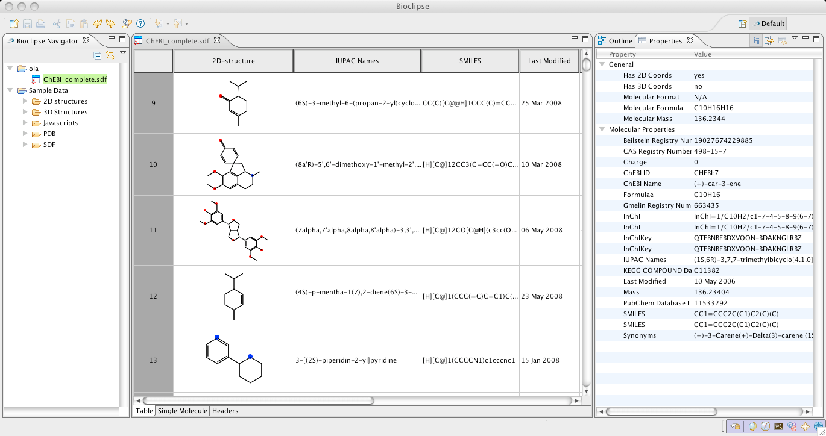
Bioclipse (5)
Ilustration: Work with collections of molecular structures

Slide 18
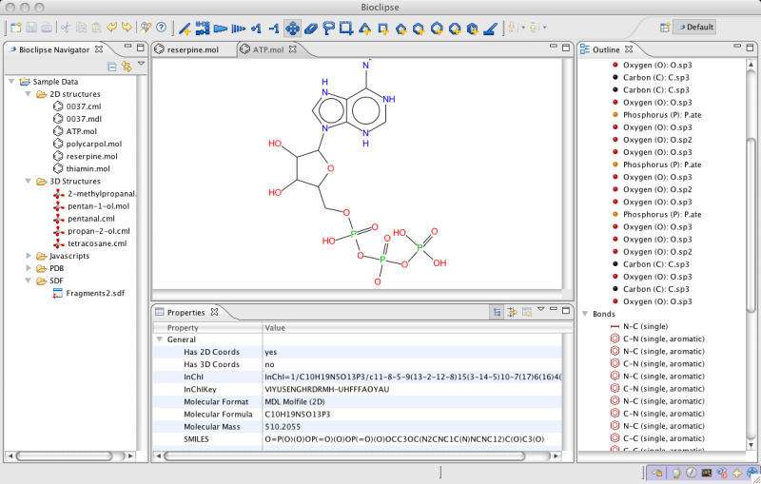
Bioclipse (6)
Ilustration: Editing of chemical structure

Slide 19
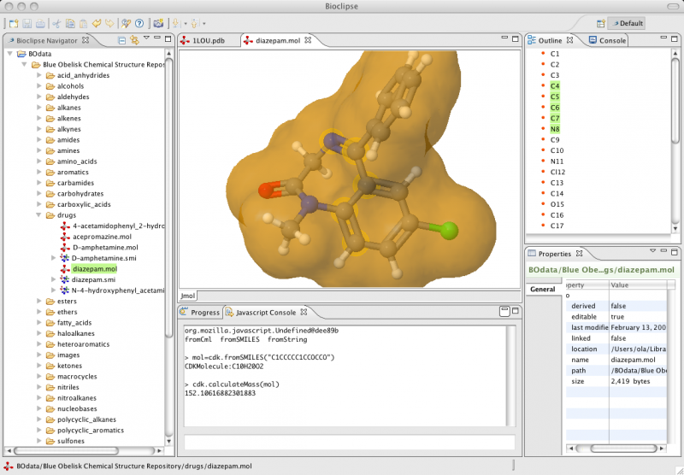
Bioclipse (7)
Ilustration: Compound visualized in 3D with Jmol

Slide 20
Bioclipse (8)
Pharmacology and Drug Discovery
Bioclipse is equipped with many features that simplify pharmacological research and drug discovery. Quantitative Structure-Activity Relationships (QSAR) is a methodology to relates the responses between several chemical structures and a target, for example to measure the toxicity of drugs in the human body, described by mathematical descriptors and modelled using statistical methods.
QSAR models can for example predict if a compound is toxic, and scientists can get decision support for changing the chemical structure before even testing it in the wet lab.
Bioclipse has many features to work with QSAR and similar fields. A QSAR Project is available with a Builder on a QSAR project file, completely describing the project model. A editor is available, with tabs to select chemical structures, choose mathematical descriptions (descriptors), and all other metadata for performing the analysis.

Slide 21
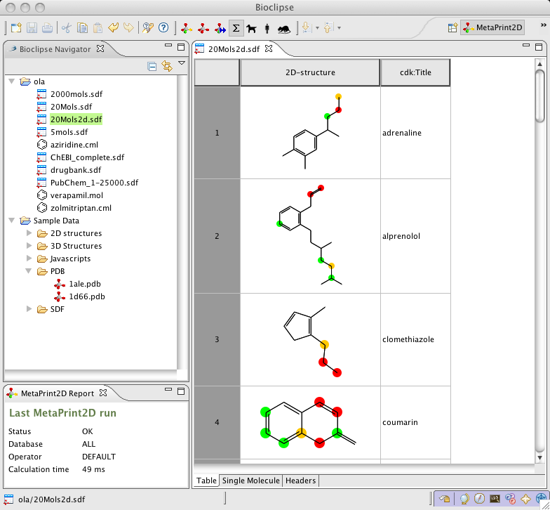
Bioclipse (9)
Ilustration: Predicting site-of-metabolism on multiple molecules

Slide 22
Bioclipse (10)
Bioinformatics
Bioinformatics in Bioclipse concerns primarily the management and analysis of biological sequences (DNA, RNA, and protein).
Bioinformatics in Bioclipse relies heavily on BioJava, which provides core bioinformatics functionality, and a graphical editor for sequence alignments.
Various clients for Web services are also available to facilitate downloading of e.g. biological sequences and annotations, as well as for bioinformatcs analysis.

Slide 23
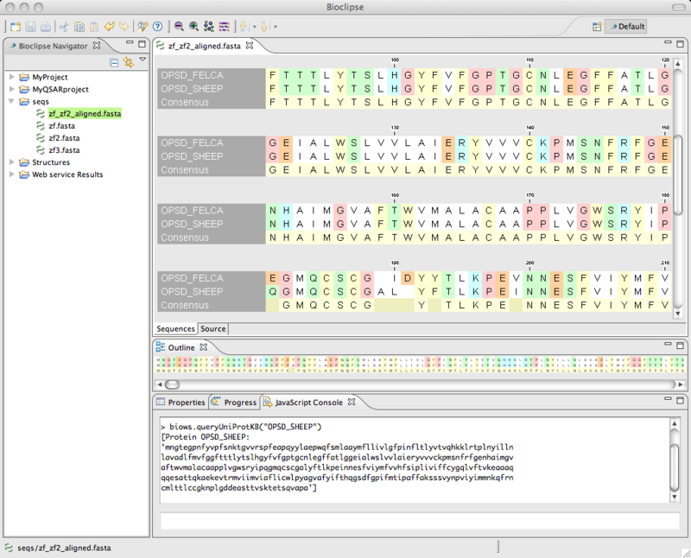
Bioclipse (11)
Ilustration: Sequence Editor displaying a wrapped alignment

Slide 24
Bioclipse (12)
Bioclipse-R Itegration
The statistical computing language R is now integrated in Bioclipse.
R is a free and open source software that runs on Windows, Mac OS, and a wide variety of UNIX platforms and similar systems (including FreeBSD and GNU/Linux).
The Bioclipse-R feature provides a graphical R editor and a interactive R console for easy running of R scripts, snippets and commands, and the plotting capabilities of R.

Slide 25
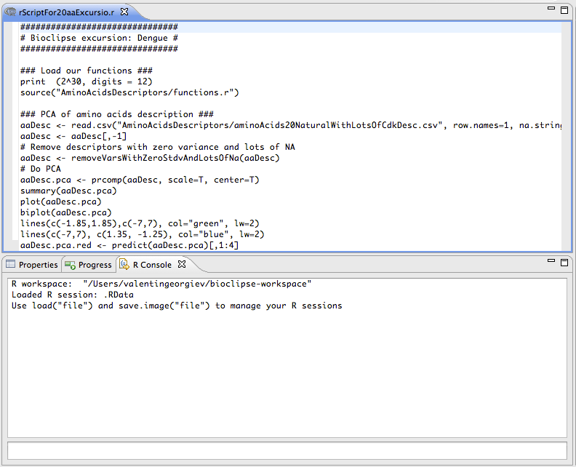
Bioclipse (13)
Ilustration: Integration of the R into Bioclipse workbench

Slide 26
Bioclipse (14)
Decision support
Bioclipse facilitates working with decision support systems, for example when predicting the susceptibility of a drug for certain patients. By sequencing the DNA of the patient (or e.g. a virus in the patient), it is possible to predict what drugs that would best attack the disease. An example of this is HIVPred, which is implemented as an XMPP cloud service and a plugin in Bioclipse to facilitate invocation.
Bioclipse also has a feature for decision support in safety assessment with graphical views and editors for executing and integrating various computational models to predict the safety of chemical compounds.

Slide 27
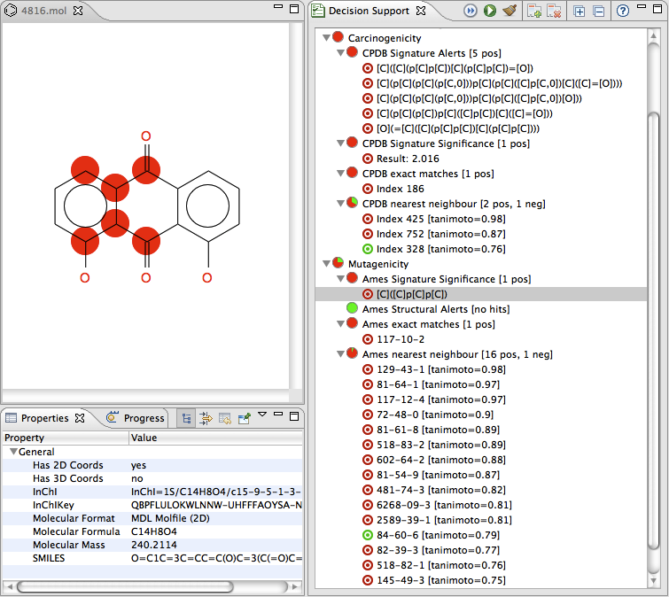
Bioclipse (15)
Ilustration: Chemical liability assessment in the Bioclipse workbench

Slide 28
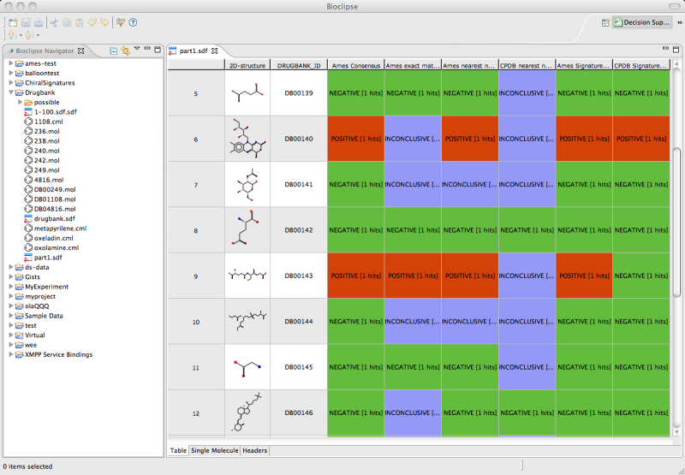
Bioclipse (16)
Ilustration: Chemical liability assessment for multiple structures with results in spreadsheet

Slide 29
Захвалница
Део материјала презентације је преузет са адресе
http://research.microsoft.com/en-us/projects/chem4word/
Део материјала презентације је преузет са адресе http://www.xml-cml.org/
Део материјала презентације је преузет са адресе http://www.bioclipse.net/

